Slide 1

CounterUP
Consultoria em gestão de caixa

Slide 2
Problemática
Empresas com alta demanda de entradas e saídas de caixa tendem a ter custos com tesouraria mais elevados. Assim como gerenciamento de sobras de caixa e recebíveis se tornam um peso para o setor financeiro da empresa, uma vez que a manutenção é cara com um valor de retorno baixo, fazendo as empresas operarem com alguma margem de erro.

Slide 3
Problemática
Seria possível automatizar o processo de gestão de sobras de caixa e recebíveis e transformar esse serviço em um negócio?

Slide 4
Proposta de Valor
Automatização da controladoria empresarial na gestão de sobras de caixa e recebíveis, trazendo potencialmente procedimentos amplamente difundidos para autonomia, reduzindo custos financeiros e ampliando a receita das empresas.

Slide 5
Proposta de Valor
Recebe dados econômico-financeiros;
Processa e transforma;
Faz gestão automatizada de ativos e passivos de alta liquidez.

Slide 6

Inovação
A necessidade de padronização por meio do Open Banking vai colocar todas as fintechs em harmonia, abrindo um precedente para integrações de serviços financeiros com ERPs ou Accountechs. A solução não é um ERP mas precisa de outros ERPs, e tem a Conta Azul como primeira aplicada, o principal motor inovador é a integração com o open banking, ERPs mais populares e um serviço focado na gestão de sobras e recebíveis vendidos em forma de API.

Slide 7
Tecnologia da Gestão Financeira
Desde a década de 60 com incentivo do governo;
Cresceu 34% no Brasil em 2020;
Em 2017, 49,9% das pesquisas tem como objeto principalmente temas relacionados a conceitos de Big Data, Block Chain e Peer to Peer landing.

Slide 8
Instituições Financeiras Digitais
O internet banking cresce constantemente substituindo agências digitais; (GAZETA, 2016)
Em 2018, 95 novas fintechs no Brasil foram criadas totalizando mais de 400 mapeadas; (FINTECH-LAB, 2018)
Bancos Digitais se destacam em crescimento em relação aos tradicionais. Pacheco (2019):

Slide 9

Método de Validação da ideia e construção do MVP
Desenvolvendo projeto com o modelo de Startup Enxuta;
Estabelecendo ponto de partida com o método de campo substancial da TRIZ;
Definindo um modelo de negócios com Business Model Canvas.

Slide 10

Ponto de Partida
Gestão de sobras de caixa
Gestão de tesouraria
Empresas com alto fluxo de caixa

Slide 11
Como funciona o MVP
No exemplo a seguir vemos um gráfico de fluxo de caixa onde há um problema de saldo abaixo de zero em um primeiro momento e um saldo muito acima de zero em um segundo momento. Então, depois de considerar as opções de investimento e de antecipação, automaticamente o sistema faz as operações de investimento e antecipações garantindo que o saldo não fique negativo ou tenha dinheiro parado por muito tempo fazendo as aplicações e resgate automaticamente.

Slide 12
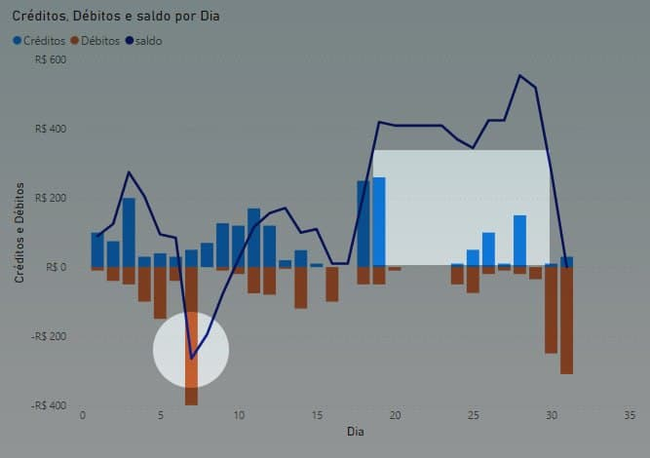
Exemplo – Antes do uso da Ferramenta

Slide 13
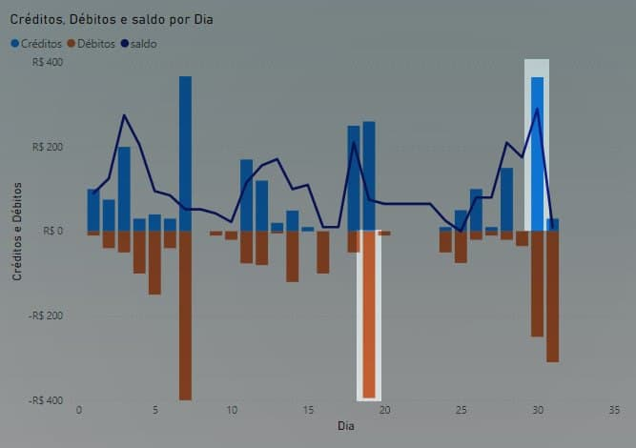
Exemplo – Depois do uso da ferramenta

Slide 14
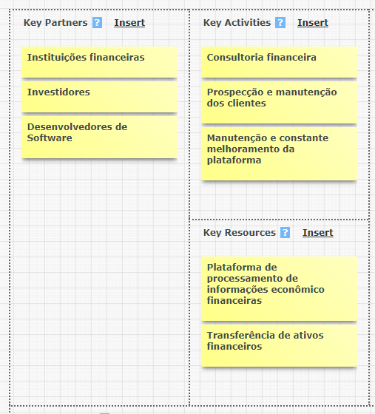
BMC - Como?

Slide 15
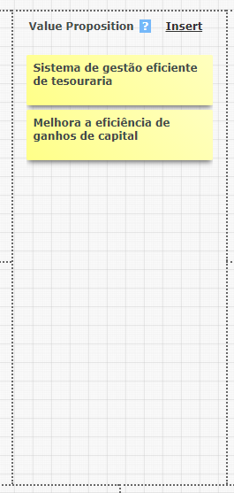
BMC - O que?

Slide 16
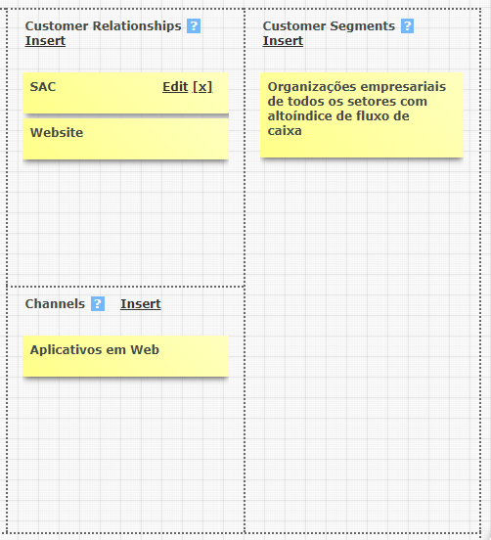
BMC - Pra quem?

Slide 17
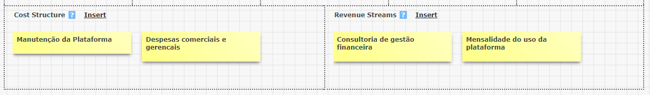
BMC - Quanto?

Slide 18

Estágio Atual
5 Empresas de testes;
Validações feitas com ferramentas de visualização de dados (Power BI);
Validação do negócio em estágio inicial;

Slide 19
Concorrentes
A Roit Bank, uma empresa de accountech que automatizou 98% das rotinas em seu escritório de contabilidade e em outro momento virando um banco, sendo assim o principal concorrente pois usam das duas vertentes. Alguns sistemas ERP já oferecem melhores e automações para operações de risco sacado, assim como algumas Fintechs oferecem serviços mais próximos da solução.

Slide 20



Concorrentes

Slide 21
Equipe
CEO: Phablo Marcio
https://www.linkedin.com/in/phablo-marcio/
CTO: Lucas Lima
https://www.linkedin.com/in/lucas-lima-635935196/
COO: Samuel Dias
https://www.linkedin.com/in/samueladias/

Slide 22
Perspectivas
Validar modelo de negócios
Aumentar empresas de testes
Desenvolver softwares

